Slide 1
Nachhaltigkeit – Eine Herausforderung für die Wirtschaft
Eine Präsentation von Svenja Golnik, Q4

Slide 2
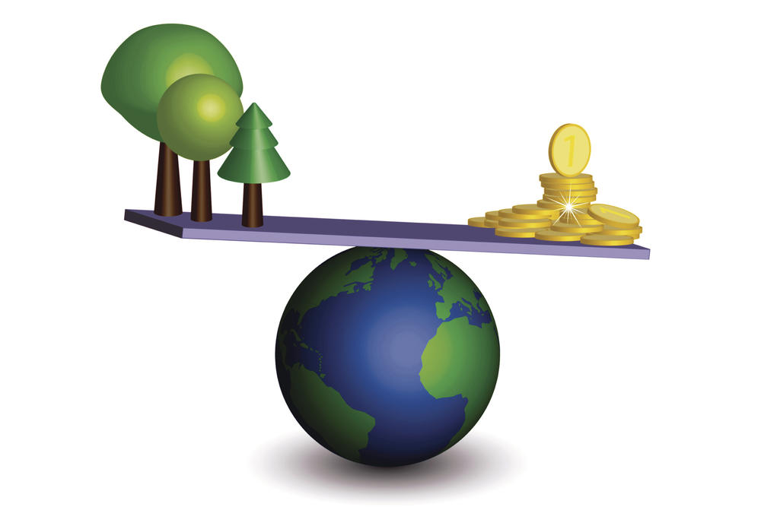
Inhalt
Die Wirtschaft als essentielle Säule der Welt
Was bedeutet Nachhaltigkeit?
Formen der Nachhaltigkeit
Vorteile der Nachhaltigkeit
Nachhaltigkeit als Herausforderung für die Wirtschaft
Die Agenda 2030
Quellen
Das Gleichgewicht zwischen Ökologie und Ökonomie

Slide 3
Die Wirtschaft als essentielle Säule der Welt
„Ökonomie“ (altgriech.: „oĩkos“ – Haus; „nómos“ – Gesetz)
planvolle Bedürfnisbefriedigung
Handlungen (z.B.): Tausch, Konsum, Herstellung von Gütern
verschiedene Ebenen (z.B.: Welt, Stadt, hauswirtschaftlich)
Bild zur Veranschaulichung „Wirtschaft“

Slide 4
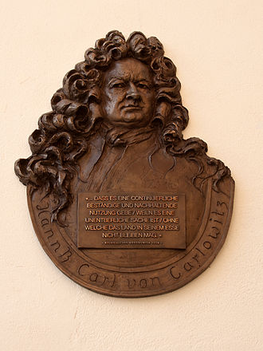
Was bedeutet Nachhaltigkeit?
wurde 1713 entdeckt (Hans Carl von Carlowitz)
Handlungsprinzip zur Ressourcennutzung
nachwachsende Rohstoffe -> dauerhafte Bedürfnisbefriedigung
Vermeidung von Schäden in der Umwelt
3 Leitstrategien:
Suffizienz ( -> Verringerung Produktion und Konsum)
Effizienz ( -> ergiebigere Nutzung Material und Energie)
Konsistenz ( -> Wiederverwertung, Müllverwertung, Naturschutz)
Gedenktafel Hans Carl von Carlowitz

Slide 5
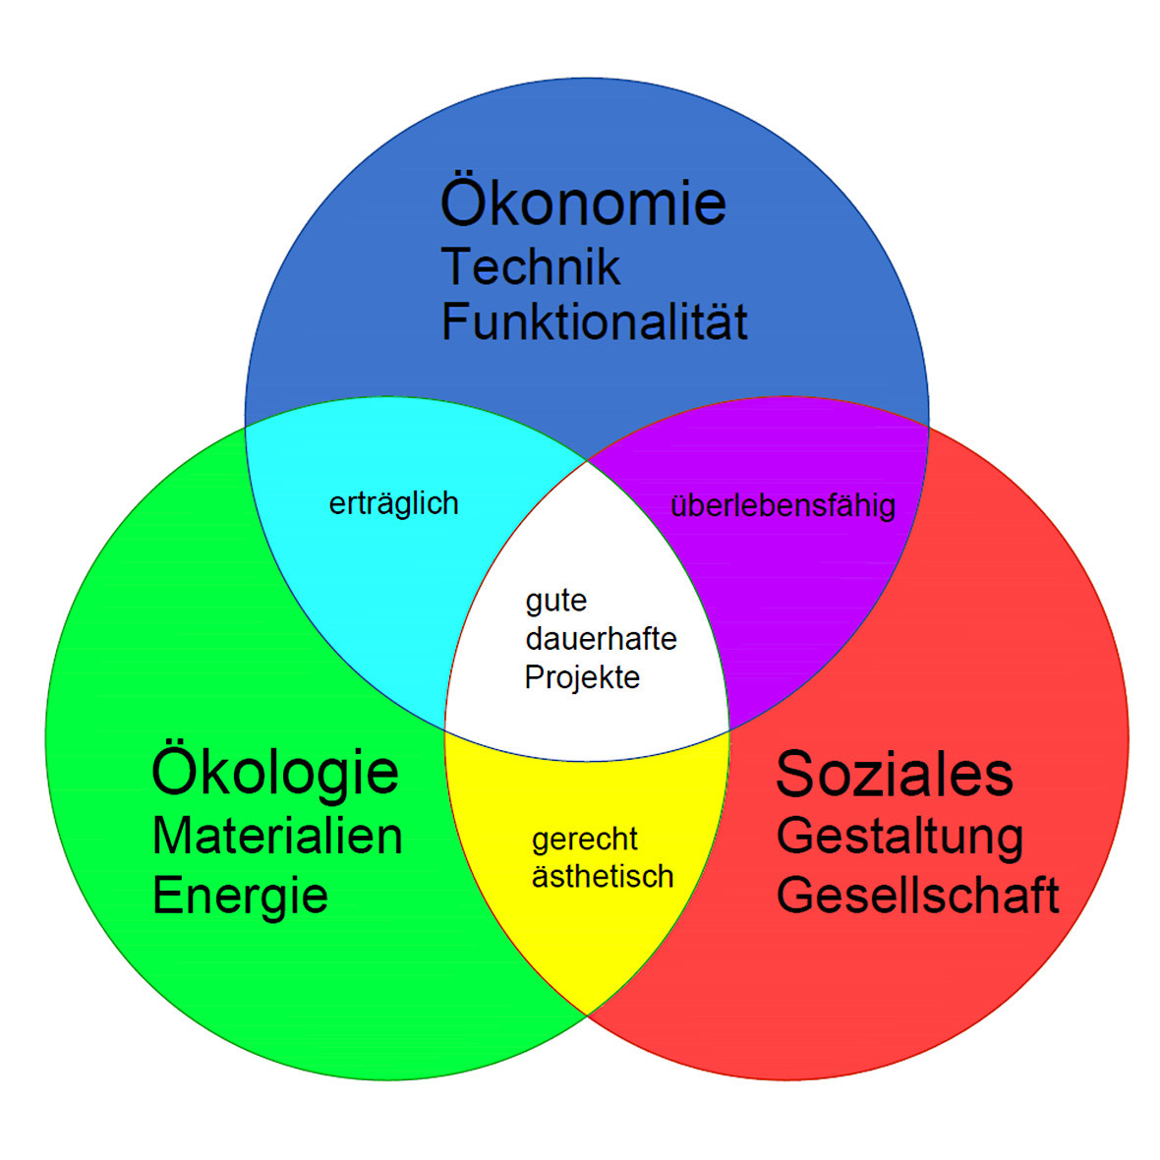
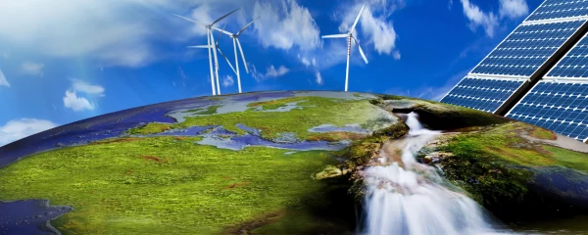
Formen der Nachhaltigkeit
Recycling
Nutzung nachwachsender Rohstoffe (z.B. Holz)
erneuerbare Energien (z.B. Solar, Windräder)
3 Säulen der Nachhaltigkeit
ökologische
ökonomische
soziale
…Elemente
oben: Abbildung „3 Säulen der Nachhaltigkeit“
unten: Bild zur Veranschaulichung „erneuerbare Energien“

Slide 6
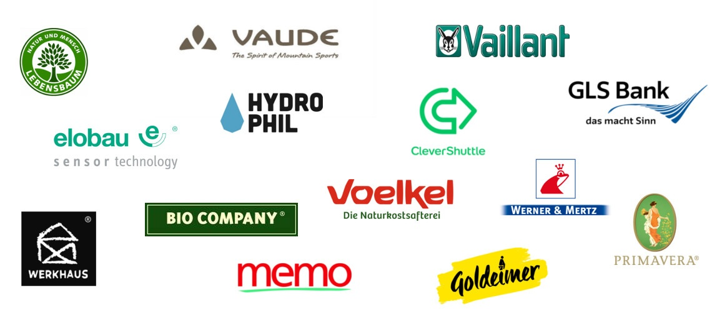
Vorteile von Nachhaltigkeit
Kostenreduktion durch Effizienz
Einführung Innovationen (bspw. Unternehmen)
Wettbewerbsvorteile
Produktwerte steigen
Kunden- & Mitarbeiterbindung (z.B. Firmen – besseres Image)
Mitglieder „BNW – Bundesverband Nachhaltige Wirtschaft e.V.“

Slide 7
Nachhaltigkeit als Herausforderung für die Wirtschaft
Standardisierung problematisch
Manipulation von Berichterstattungen (z.B. VW Konzern – Abgaswerte)
höhere Kosten durch teurere Produktion
benötigtes Startkapital bei Umstellung
Produktion an Wachstum der Rohstoffe gebunden (keine Überproduktion möglich!)
selten für kleinere Unternehmen realisierbar (fehlende Mittel)

Slide 8
Die Agenda 2030

Slide 9
Jetzt ist Ihre/eure Meinung gefragt…

Slide 10
Quellen
https://de.wikipedia.org/wiki/Wirtschaft
https://klexikon.zum.de/wiki/Wirtschaft
https://www.bmz.de/de/themen/nachhaltige_wirtschaftsentwicklung/nachhaltige_wirtschaftsentwicklung/index.html
https://de.wikipedia.org/wiki/Nachhaltigkeit
https://www.stromseite.de/energie-wissen/erneuerbare-energien/
https://initiative-bettertomorrow.de/was-ist-eigentlich-die-definition-von-nachhaltigkeit/
https://www.bnw-bundesverband.de/unsere-mitglieder/
https://bestswiss.ch/nachhaltigkeit-ein-modewort
https://science.rmtmo.eu/de/neues/oekologie-und-oekonomie-zusammenbringen-zweite-foerderrunde-im-forschungsprogramm-biooekonomie-baden-wuerttemberg/
https://www.checkdeinewelt.de/wissen/a/agenda_2030/index.jsp
https://www.polarstern.ch/wie-sieht-die-wirtschaft-der-zukunft-aus/

Slide 11
Vielen Dank für Ihre Aufmerksamkeit!

